Slide 1











团队管理
科研项目申报汇报ppt模板

Slide 2



CONTENTS
目 录
01.
关于团队和团队精神
03.
如何把控好团队管理的执行？
02.
优秀的团队所具备的要素
04.
团队合作实质精神

Slide 3

01
关于团队和团队精神

Slide 4
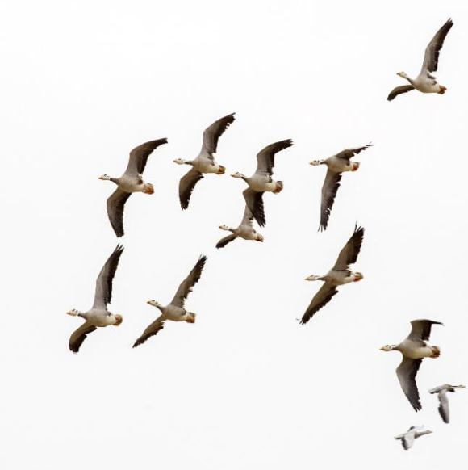


大雁的启示
每一只雁都独立飞行才不会相撞，所有雁往同一方向展翅才有优势。
彼此真诚信赖才能产生群体力量

Slide 5


团队的定义
是将分散的个人结合成具有特定功能的有机整体。

Slide 6


是团队成员共同认可，遵守的信念、制度，是公司文化的浓缩。
团队精神
CRITICAL
企业走长久持续发展的路线，取得未来竞争优势，一定要靠背后强大的，具有特色的企业文化作为后盾，在企业文化基础上产生的团队精神，对公司的发展有着深远的影响。

Slide 7



优秀的团队并非全由优秀的个人组成的，但是优秀的团队一定能塑造出优秀的个人。没有完美的个人，只有完美的团队能做出完美的事业。
FUCTION

Slide 8


STEP ONE
首先，采用团队形式，使管理者得以脱身去做更多的战略规划。由风格各异的个体组成的团队所作出的决策要比单个个体的决策更有创意。
为什么要建立团队呢？
其次，把一些决策权下放给团队，能使组织在作出决策方面具有更大的灵活性。
STEP TWO

Slide 9
02
优秀团队所具备的要素

Slide 10

具有敬业精神的人，可以把好的企业文化代代相传，他们 在团队里起着积极向上的作用，代表着高涨的士气，高昂的斗志，坚强的意志，顽强的品质。
团队需要什么样的人？

Slide 11


人
PEOPLE
定位
PLACE
团队5P
目标
PURPOSE
计划
PLANE
职权
POWER

Slide 12

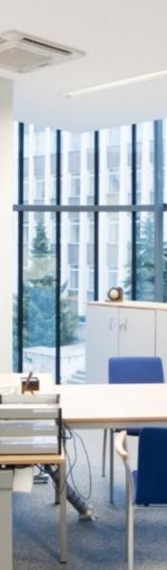



优秀的团队所具备的要素
（1）有明确的愿景目标。建立共同的愿景和目标，是团队形成的主要条件，团队成员因此产生协作的愿望。

Slide 13

认可。符合成员的价值观，共同奋战。
明确。每个人想要达到什么目的，团队发展目标，市场拓展前景。
如何树立团队愿景
坚定。为着目标不懈努力，坚持到底。
远大。增强吸引力，激发潜力。

Slide 14

优秀的团队所具备的要素
（2）建立良好的团队文化。没有文化的军队是愚蠢的军队，而愚蠢的军队是战胜不了敌人的。我们要发展要进步，靠的不是匹夫之勇，而是长久的有智谋的发展策略。

Slide 15


优秀的团队所具备的要素
（3）做好团队领导人模范作用。火车跑的快，全凭车带头。每个人既是成员，又是领导人，必须学会被领导，更要学会领导。建立目标，高效的领导 绝对地服从。

Slide 16

（4）团队要和谐。 团队相处要平和，分工要谐调。只有团队和谐了才能团结起来，才能谈共同进步。和谐的氛围让大家互相帮助，共同进步，和谐氛围是团队建设的关键。

Slide 17
03
如何把控好团队管理的执行

Slide 18


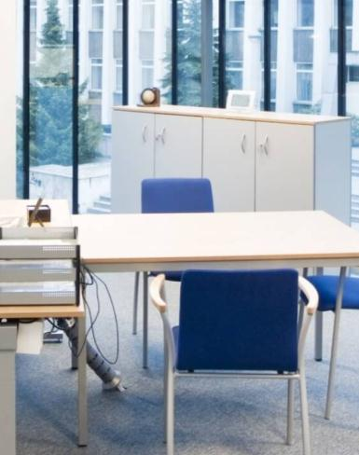

CONTROL
把控团队执行
（1）了解团队发展各阶段的特点，统筹大局。适当鼓励、保持效率、加强沟通。执行或者修订执行方案 修正工作模式 建立团队忠诚。调整工作内容及角色，开放沟通渠道，共享信息，领导建立威信，沟通会议。

Slide 19
把控好团队管理执行
（2）预防团队病毒，积极治疗。团队常见问题有很多，比如，没有远景，我做不到，工作情绪不高，发牢骚，抱怨指责，归罪于外。

Slide 20



奖励多于激励
集权多于授权
权力大于权威
把控好团队管理执行
领导多于辅导
（3）遵循团队管理者的领导法则。避免惯性犯错。
任务多于支持
命令多于启发

Slide 21

遵循领导法则
保持绝对的正直。了解本职工作。宣布你的目标方向。表现出无私的奉献精神。期望积极的结果。爱护你的下属。职责高于自我。敢为人先，身先士卒
吸引追随者的行动步骤
让其感觉受尊重。树立你的远见。待人如待己。对自己和下属的行为负责

Slide 22

把控好团队管理执行
（4）掌握日常管理方法，建立个人魅力。让管理成为一种生活方式，确保下属能够看见你。定期与下属进行座谈，不要放弃任何肯定别人成绩的机会，批评过错，保持铁的纪律。

Slide 23
04
团队合作实质精神

Slide 24






领导者懂得通过尊重、鼓励其他成员表现自我，整个集体定会变得强大和令人敬畏！好的团队带来财富和幸福！
团队合作实质精神

Slide 25
THANK YOU

